Slide 1
Пересечения прямых и треугольника
Годовой проект по информатике
Кравченко Егор, 10-7 класс

Slide 2
Постановка задачи
Дано: треугольник и точки.
Найти: такие две точки множества, что прямая, проходящая через эти две точки, пересекает треугольник, и при этом отрезок этой прямой, оказавшейся внутри треугольника, оказывается наибольшей длины.
В качестве ответа: эти две точки и отрезок с концами на них.

Slide 3
Входные и выходные данные
Входные данные:
Треугольник и точки
Выходные данные:
Две точки и отрезок с концами на них

Slide 4
Математическая модель
1. Точка пересечения прямых:
Ax + By + C = 0
ax + by + c = 0
x = (b * C / B - c) / (a - A * b / B)
y = -(A * X + C) / B
2. Расстояние между точками:
(x₂; y₂)
(x₁; y₁)
D
(x; y)

Slide 5
Структура данных
TruePoint (пара точек)
Point | Point
points - данные точки (не ограничено)
Point | Point | Point
Point | Point | Point
Point | Point | Point
treug (данный треугольник)
ans (boolean “Решена ли задача?”)

Slide 6
Метод решения
max = 0 максимальную длину отрезка обнуляем
Для каждой пары точек создаём прямую и пересекаем её с треугольником. Ищем длину D отрезка внутри треугольника
Если D > max,
то max = D.
Иначе переходим к следующей паре
Треугольник и точки

Slide 7
Возникшие трудности
После решения задачи всё почему-то окрашивается в фиолетовый
Решение: не исправлять. Выглядит хорошо и приятно.

Slide 8
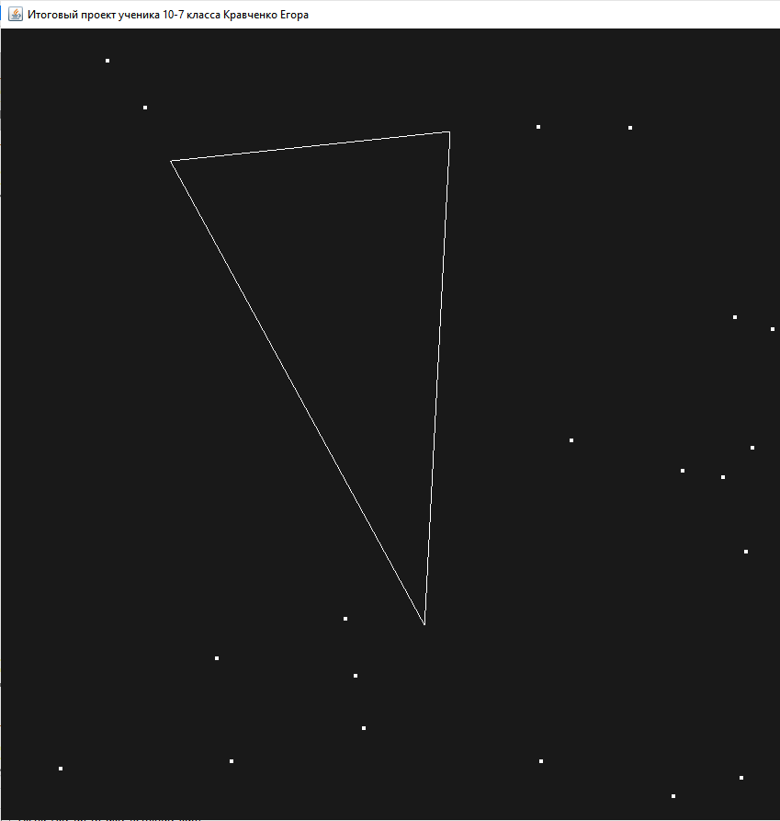
Пример работы программы
Входные данные:
triangle
(0,15; 0,74), (0,09; -0,51), (-0,57; 0,67)
points
(0,98; 0,24)
(0,38; -0,85)
(0,75; -0,12)
(-0,45; -0,59)
<...>
(-0,41; -0,85)
(-0,63; 0,80)
(-0,07; -0,77)

Slide 9
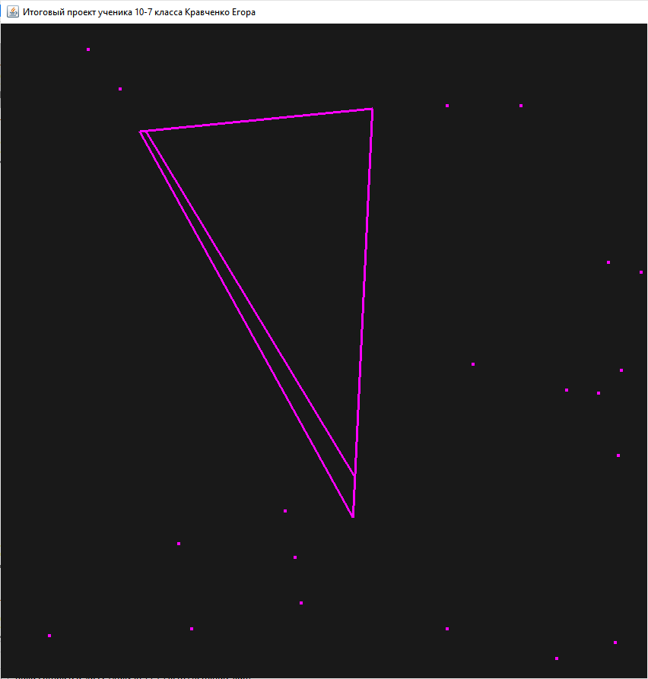
Пример работы программы
Выходные данные:
Отрезок с концами (0,09; -0,38) и (-0,55; 0,67)

Slide 10
Спасибо за внимание!
Кравченко Егор, 10-7 класс
Email: Krestonosec228@gmail.com

